Slide 1

Применение системы мультиобъектного трекинга в системах адаптивного круиз-контроля и автоматического экстренного торможения
Министерство образования и науки Российской Федерации Федеральное государственное бюджетное образовательное учреждение высшего образования «Московский государственный технический университет имени Н.Э. Баумана (национальный исследовательский университет)» (МГТУ им. Н.Э. Баумана)
Выполнил: студент группы СМ7-13М
Есенов К.Ч.
Руководитель: доцент, к.т.н.
Рубцов В.И.
Москва, 2023

Slide 2
Сокращения
МОТ – мультиобъектный трекинг
АКК – адаптивный круиз-контроль
АЭТ – автоматическое экстренное торможение

Slide 3
Введение
Актуальность:
Повышение безопасности и эффективности дорожного движения;
Цель:
Разработка системы, позволяющая обнаруживать и реагировать на различные ситуации, предсказывая поведение отслеживаемых объектов.
Задачи:
Задача определения;
Задача отслеживания;
Задача адаптации.

Slide 4
Уровни автономности
0
1
В соответствии с SAE J3016 существует 6 уровней автоматизации автономных автомобилей:
Полное отсутствие автоматизации. На данном уровне контроль полностью у водителя.
Помощь водителю. Часть функций управления выполняет система.
2
Частичная автоматизация.
Ряд функций полностью выполняет система.
3
Условная автоматизация.
В некоторых случаях система выполняет все функции сама.
4
Высокая автоматизация.
ТС может двигаться самостоятельно почти во всех ситуациях
5
Полная автоматизация.
ТС выполняет все функции управления без человеческого вмешательства.

Slide 5
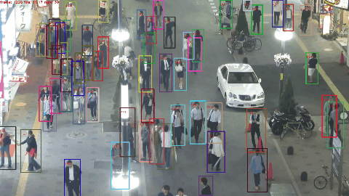
Мультиобъектный трекинг

Slide 6
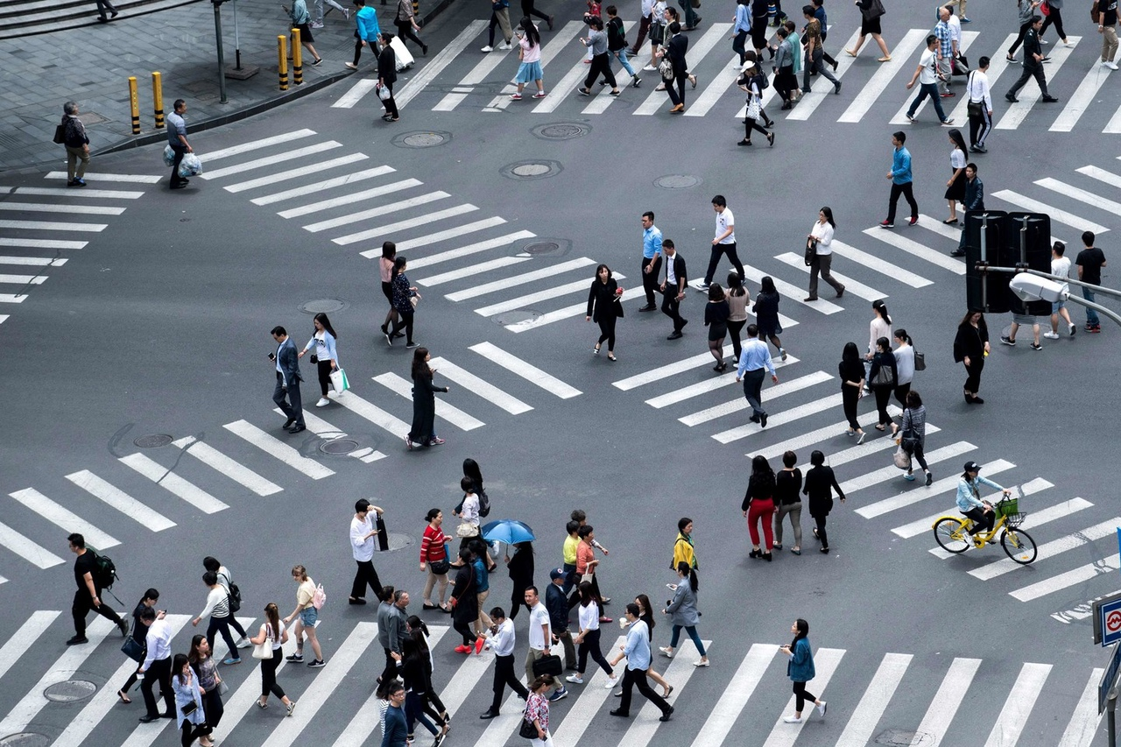
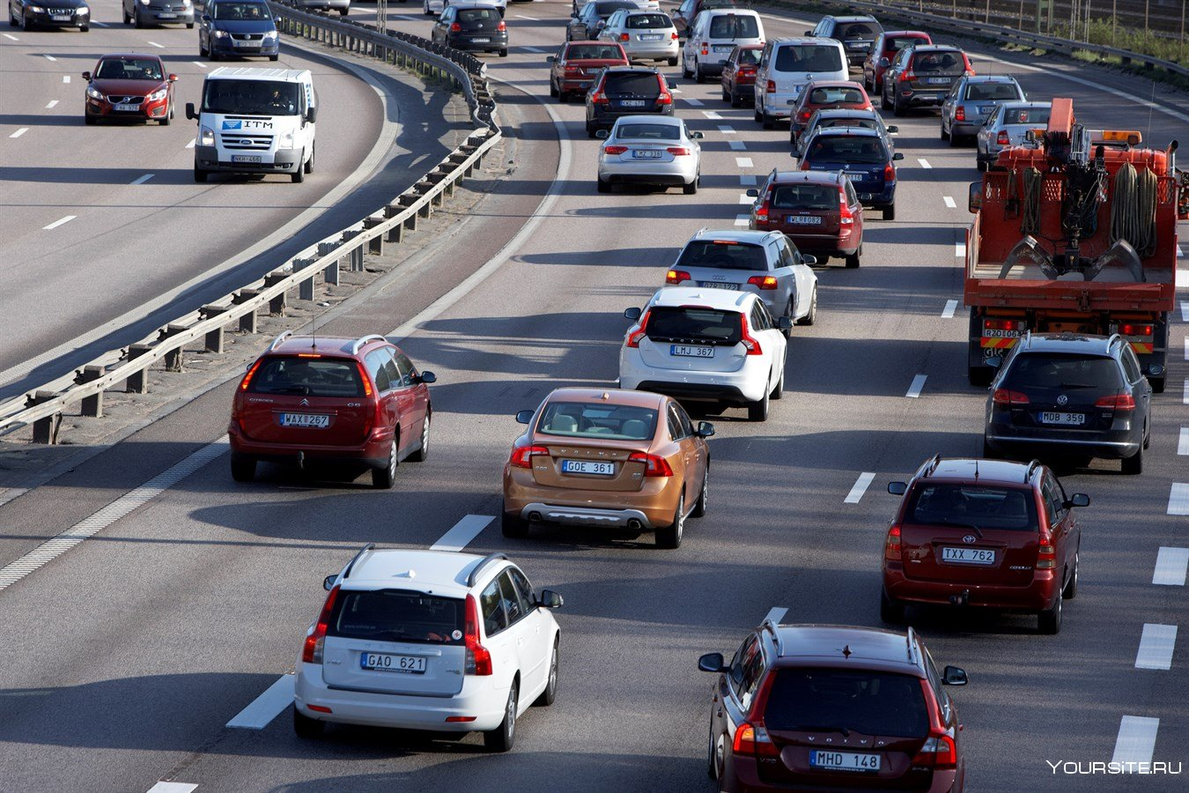
Что надо отслеживать?
Пешеходы
Автомобили

Slide 7
Категоризация (??)
По методу инициализации:
- Отслеживание на основе обнаружения (Detection-Based Tracking (DBT))
- Отслеживание без предварительного обнаружения (Detection-Free Tracking (DFT))
По режиму обработки:
- Online Tracking
- Offline Tracking
По типу вывода:
- Стохастический трекинг (Stochastic Tracking)
- Детерминированный трекинг (Deterministic Tracking)

Slide 8
Алгоритмы
Фильтр Калмана — | Расширенный фильтр Калмана — | Частотный фильтр —
широко используется для предсказания положения и скорости объектов. Он предполагает, что движение объекта может быть аппроксимировано линейной моделью. С нелинейными моделями он менее эффективен | позволяет работать с нелинейными моделями, что расширяет возможности его применения. В отличие от своего линейного аналога, расширенный фильтр Калмана в общем случае не является оптимальным средством оценки | нелинейная альтернатива Фильтру Калмана, использует "частицы« для представления возможных состояний объекта и обновляет их на основе наблюдений. Предлагает лучшую производительность для нелинейного движения, но требует больше вычислительных Ресурсов

Slide 9
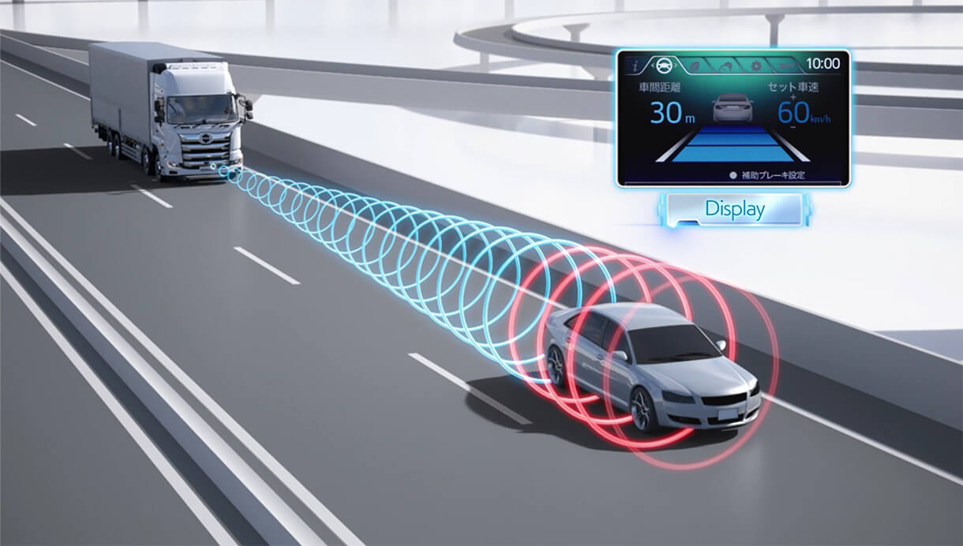
Применение MOT в АКК
Решаемые задачи:
Обнаружение и отслеживание
Принятие решений
Прогнозирование траекторий

Slide 10
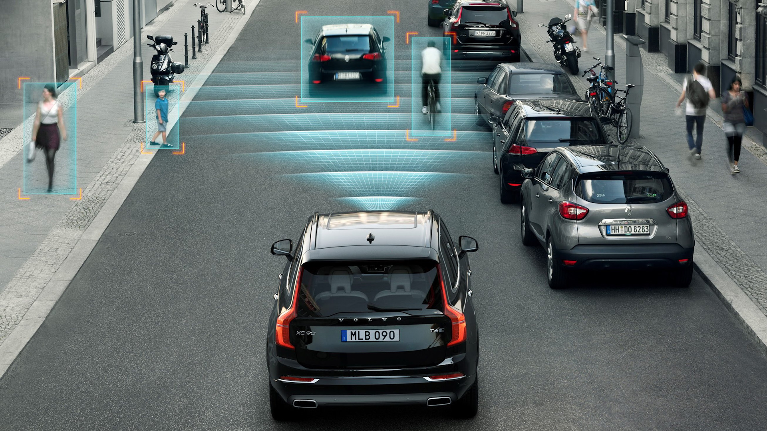
Применение MOT в АЭТ
Решаемые задачи:
Распознавание и отслеживание нескольких объектов
Решение о торможении
Прогнозирование траекторий

Slide 11
План
1 семестр | Анализ литературы, выбор необходимых инструментов для дальнейшей работы.
2 семестр | Разработка алгоритма
3 семестр | ???
4 семестр | Проведение экспериментов

Slide 12
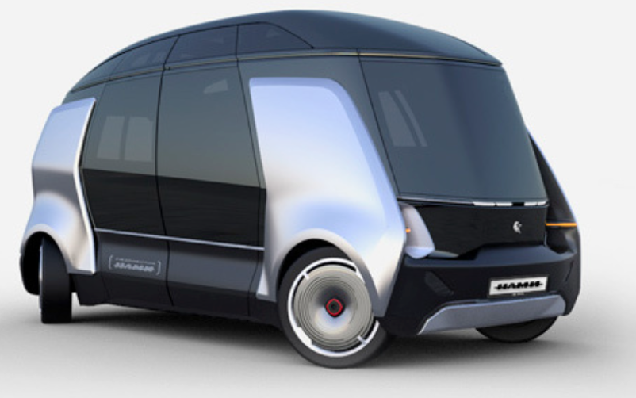
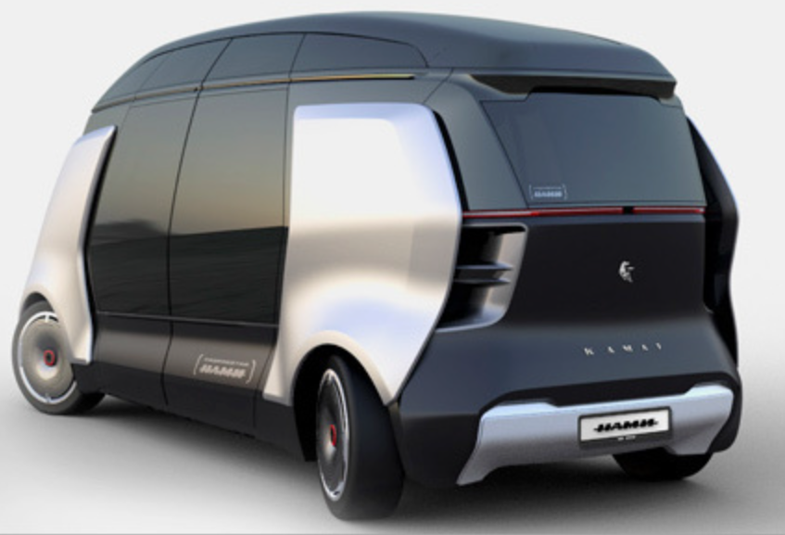
Заключение
Применение МОТ в системах АКК и АЭТ позволит повысить качество и безопасность дорожного движения, за счет улучшения параметров отслеживания объектов системами помощи водителю.
Для улучшения этих параметров, были подобраны алгоритмы, которые наилучшим образом подходят под наши задачи.
Были определены метрики, которые покажут преимущества и недостатки алгоритмов при тестировании их на тренировочных данных.

